Slide 1

『수학』 52~55쪽, 『수학 익힘 』 36~37쪽
열기
다지기
1
다지기
2
다지기
3
키우기
1
키우기
2
이번 시간에 배울 내용 알아보기
소수 두 자리 수를
알아볼까요
2차시

Slide 2
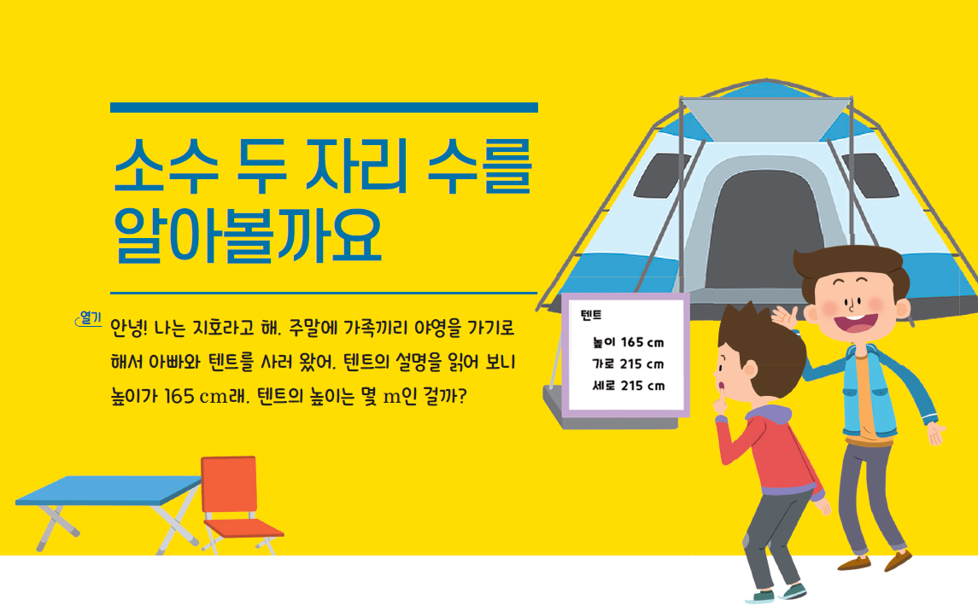
열기
다지기
1
다지기
2
다지기
3
키우기
1
키우기
2
글과 그림 속 상황을 살펴봅시다.

Slide 3

열기
다지기
1
다지기
2
다지기
3
키우기
1
키우기
2
지호가 본 텐트의 높이는 몇 cm인가요?
165 cm입니다.
지호가 궁금해하는 것은 무엇인가요?
텐트의 높이는 몇 m인지 궁금해하고 있습니다.
165 cm를 몇 m로 나타낼 수 있을지 궁금해하고 있습니다.
텐트의 높이를 m 단위로 나타낼 수 있을까요?
1 m는 100 cm임을 이용하면 될 것 같습니다.
1 cm는 몇 m인지 알면 될 것 같습니다.

Slide 4
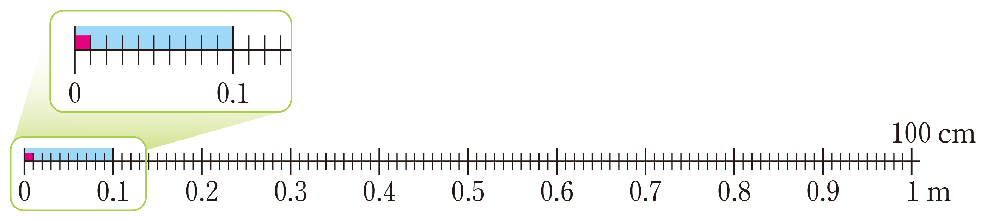
열기
다지기
1
다지기
2
다지기
3
키우기
1
키우기
2
1
1 m는 100 cm입니다. 1 cm는 몇 m인지 알아봅시다.
그림에서 부분으로 표시된 크기는 분수로 몇 m인가요?
1
10
전체 1을 10으로 나눈 것 중의 1이므로 m입니다.

Slide 5
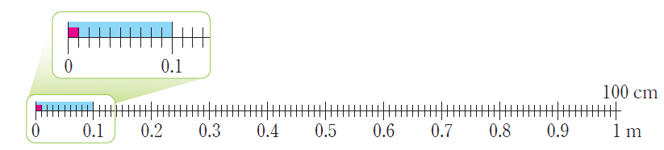
열기
다지기
1
다지기
2
다지기
3
키우기
1
키우기
2
그림에서 부분으로 표시된 크기는 분수로 몇 m인가요?
1
100
전체 1을 100으로 나눈 것 중의 1이므로 m입니다.

Slide 6
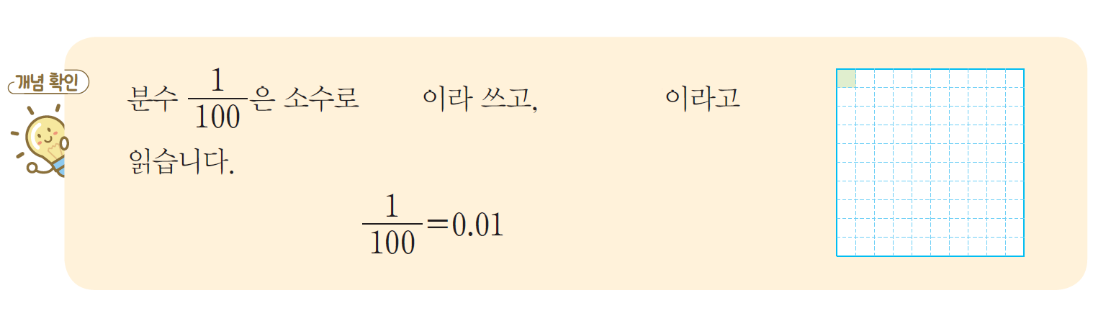


열기
다지기
1
다지기
2
다지기
3
키우기
1
키우기
2
0.01 알아보기
1 cm는 분수와 소수로 각각 몇 m인가요?
1
100
1 cm는 분수로 m, 소수로 0.01 m입니다.

Slide 7
열기
다지기
1
다지기
2
다지기
3
키우기
1
키우기
2
27
100
2
을 소수로 나타내 봅시다.
1
100
을 소수로 나타내 보세요.
0.01입니다.
27
100
1
100
은 이 몇 개인가요?
27개입니다.

Slide 8
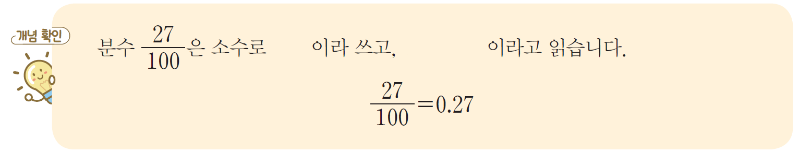

열기
다지기
1
다지기
2
다지기
3
키우기
1
키우기
2
27
100
은 소수로 어떻게 나타낼 수 있을까요?
은 0.01이므로 은 0.01이 27개입니다. 따라서 0.27로 나타낼 수 있습니다.
1
100
27
100
0.27 알아보기

Slide 9

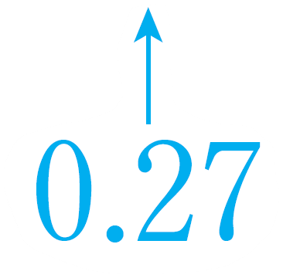
열기
다지기
1
다지기
2
다지기
3
키우기
1
키우기
2
0.27을 그림에 로 나타내 보세요.

Slide 10


2
열기
다지기
1
다지기
2
다지기
3
키우기
1
키우기
2
0.27을 전체 크기가 1인 모눈종이에 나타내 보세요.
예
모눈 한 칸의
크기는 0.01이야.

Slide 11
열기
다지기
1
다지기
2
다지기
3
키우기
1
키우기
2
65
100
3
1 를 소수로 나타내 봅시다.
65
100
를 소수로 나타내 보세요.
0.65입니다.
65
100
1 를 소수로 어떻게 나타낼 수 있을까요?
1과 0.65이므로 1.65로 나타낼 수 있습니다.

Slide 12
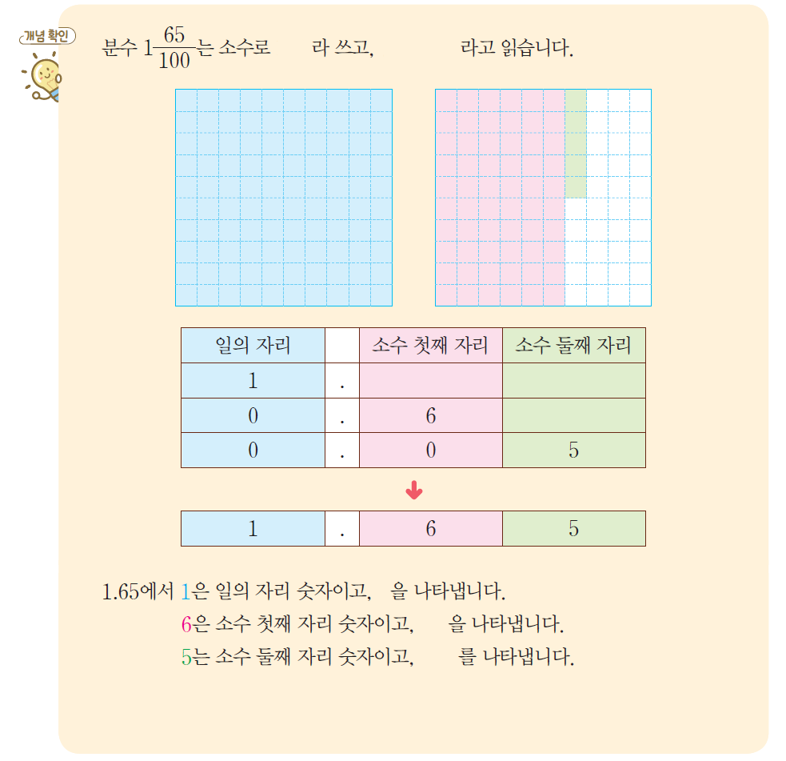
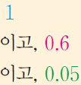
열기
다지기
1
다지기
2
다지기
3
키우기
1
키우기
2
1.65 알아보기

Slide 13
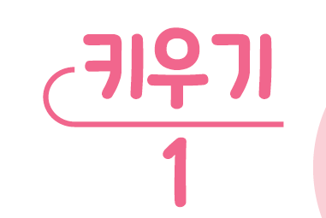
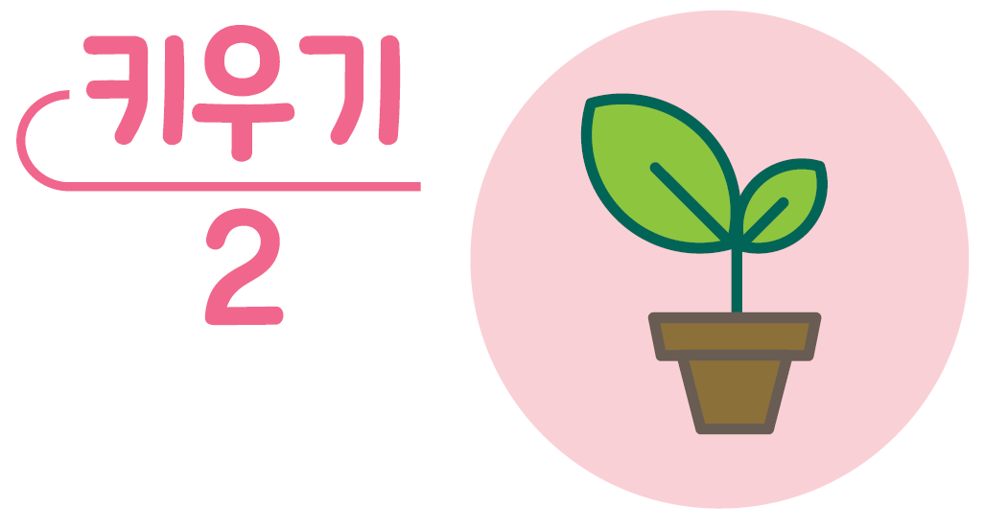

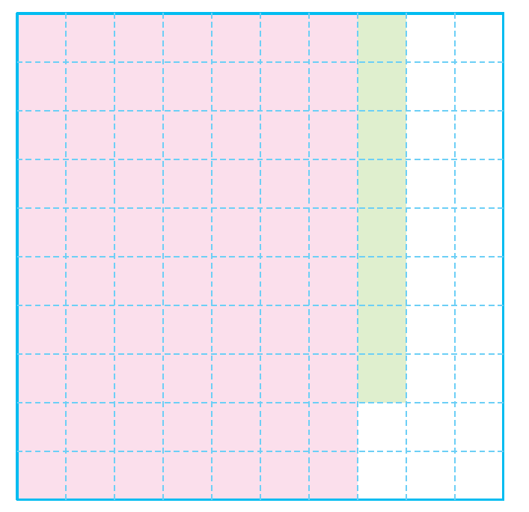
열기
다지기
1
다지기
2
다지기
3
키우기
1
키우기
2
안에 알맞은 수를 써넣고 읽어 봅시다.
0.78
전체 크기가 1인 모눈종이에 색칠된 부분이 나타내는 수는 입니다.
영 점 칠팔

Slide 14
열기
다지기
1
다지기
2
다지기
3
키우기
1
키우기
2
안에 알맞은 수를 써넣고 읽어 봅시다.
2.13
1이 2개, 0.1이 1개, 0.01이 3개인 수는 입니다.
이 점 일삼

Slide 15
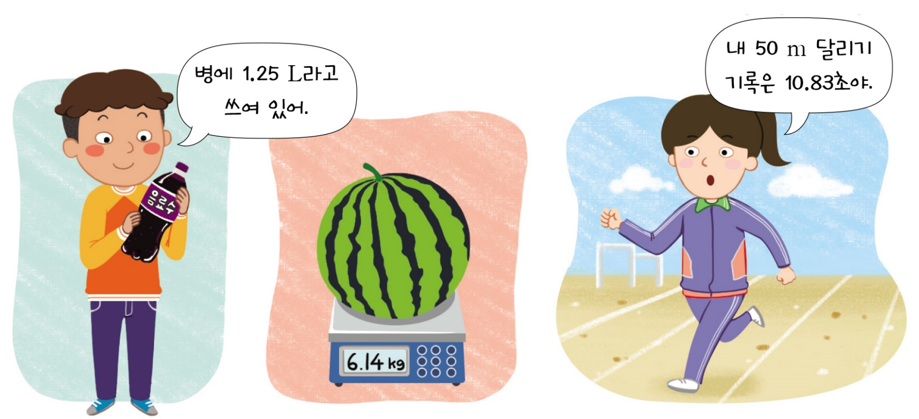
열기
다지기
1
다지기
2
다지기
3
키우기
1
키우기
2
그림을 보고 소수 두 자리 수를 이용한 경험을 이야기해 봅시다. 또 실생활에서 소수 두 자리 수가 이용되는 경우를 찾아봅시다.
50 m 달리기 기록을 나타낼 때 이용합니다.

Slide 16
다음 시간에 배울 내용 알아보기
소수 세 자리 수를
알아볼까요
3차시

